Slide 1
Pengembangan Konsep, Nilai, Norma, dan Moral Pendidikan Kewarganegaraan

Slide 2
A.Pengertian Konsep
Konsep merupakan pengertian yang bersifat abstrak yang menghubungkan orang dengan kelompok benda, peristiwa, atau pemikiran (ide). Lahirnya konsep disebabkan oleh adanya kesadaran atas atribut kelas yang ditunjukkan oleh simbol. Konsep “rakyat” merupakan sebutan umum untuk sekelompok wilayah suatu negara. Konsep “demokrasi” merupakan sebutan abstrak tentang sistem kekuasaan pemerintah yang berasal dari rakyat, oleh rakyat dan untuk rakyat. Dengan demikian, konsep merupakan cara berpikir menggeneralisasi sejumlah anggota kelas yang khusus ke dalam satu contoh model yang tidak tampak, termasuk atribut semua contoh yang berbeda-beda.

Slide 3
B.Pengertian Nilai
Menurut Frankel (1978), nilai (value) adalah konsep (concept). Nilai sebagai konsep tidak muncul dalam pengalaman yang dapat diamati melainkan ada dalam pikiran orang. Nilai dapat diartikan kualitas dari sesuatu atau harga dari sesuatu yang diterapkan pada konteks pengalaman manusia. Nilai dapat dibagi atas dua bidang, yakni nilai estetika dan nila etika. Estetika terkait dengan masalah keindahan atau apa yang dipandang indah oleh seseorang. Sedangkan etika terkait dengan tindakan/perilaku/akhlak atau bagaimana seseorang harus berperilaku (moral).

Slide 4
C. Pengertian Norma
Norma adalah kaidah atau peraturan yang pasti dan bila dilanggar mengakibatkan sanksi. Norma disebut pula dalil yang mengandung nilai tertentu yang harus dipatuhi oleh warga masyarakat yang aman, tertib, dan teratur.
Secara umum, norma biasanya bersanksi, yakni ancaman atau akibat yang akan diterima apabila norma itu tidak dilaksanakan. Sedikitnya ada empat jenis norma, ialah: norma kesopanan, norma kesusilaan, norma agama, dan norma hukum.

Slide 5
Norma kesopanan atau disebut pula norma sopan santun. Norma ini dimaksudkan untuk menjaga atau menciptakan keharmonisan hidup bersama dan sanksinya berasal dari masyarakat berupa celaan atau pengucilan.
Norma kesusilaan atau disebut pula moral/akhlak. Norma ini dimaksudkan untuk menjaga kebaikan hidup pribadi atau kebersihan hati nurani serta ahklak. Sanksinya berupa sanksi moral yang berasal dari hati nurani manusia itu sendiri.
Norma agama atau disebut pula norma relijius. Norma ini dimaksudkan utuk mencapai kesucian hidup beriman dan sanksinya berasal dari Tuhan.
Norma hukum adalah norma yang dimaksudkan untuk menciptakan kedamaian hidup bersama dan sanksinya berupa sanksi hukum yang berasal dari negara atau aparatur negara.

Slide 6
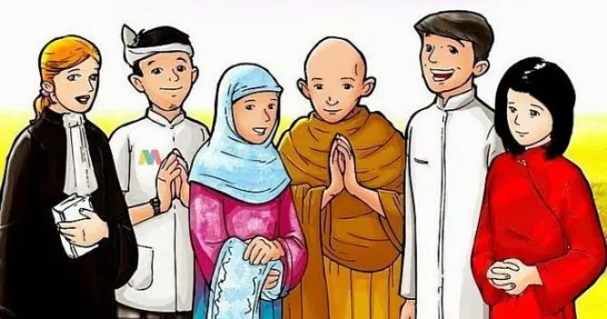
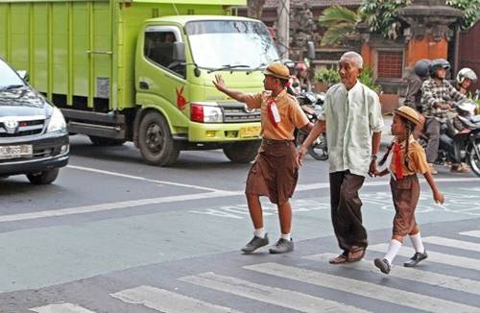
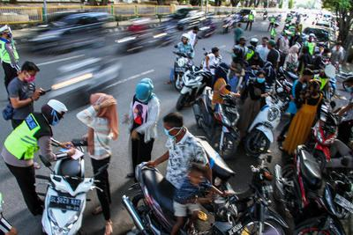
Berikut adalah contoh dari norma-norma

Slide 7
D. Pengertian Moral
Secara yuridis formal, pendidikan nilai, moral, dan norma Indonesia dilaksanakan melalui pendidikan kewarganegaraan yang berlandaskan pada Undang-Undang Dasar Republik Indonesia tahun 1945 (UUD RI 1945) sebagai landasan konstitusional, Undang Undang Nomor 20 Tahun 2003 Tentang Sistem Pendidikan Nasional (Sisdiknas) sebagai landasan operasional dan Peraturan Menteri Nomor 22 Tahun 2006 Tentang Standar Isi (SI) dan Nomor 23 Tahun 2006 Tentang Standar Kompetensi Lulusan (SKL) sebagai landasan kurikuler. Pendidikan nilai dan moral merupakan pondasi yang kokoh dan sangat penting keberadaannya, dan jika hal itu telah tertanam serta terpatri dengan baik dalam setiap insan sejak dini, hal tersebut merupakan awal yang baik bagi pendidikan anak bangsa untuk menjalani pendidikan selanjutnya.

Slide 8
Pendidikan moral adalah pendidikan untuk menjadikan anak manusia bermoral baik dan manusiawi. Walaupun moral itu berada dalam diri individu, tetapi moral berada dalam suatu sistem yang berwujud aturan. Moral dan moralitas memiliki sedikit perbedaan, karena moral adalah prinsip baik buruk, sedangkan moralitas merupakan kualitas pertimbangan baik buruk. Dengan demikian hakikat dan makna moralitas bisa dilihat dari cara individu yang memiliki moral dalam mematuhi maupun menjalankan aturan. Pembelajaran nilai moral dengan tujuan membentuk watak atau karakteristik anak (Branson, 1997; Budimansyah, 2010; Copp, 2001; Suriakusumah, 1992; Borba, 2008).

Slide 9
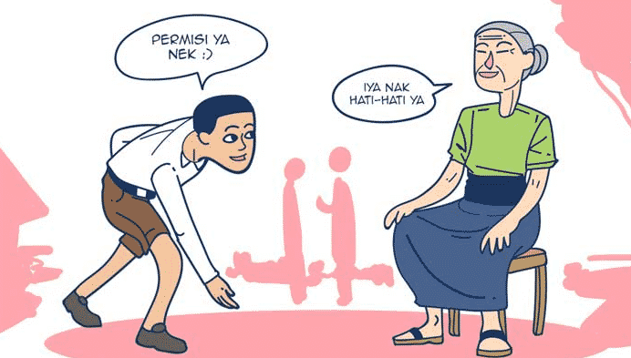
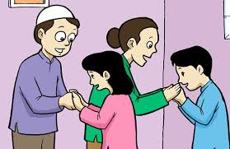
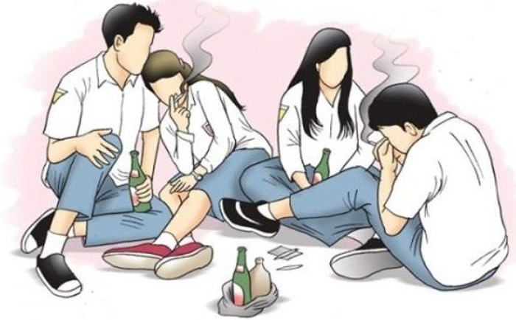
Berikut contoh dari beberapa moral

Slide 10
Terima kasih

